Slide 1
מת"מ
מעבדה 7
רשימות מקושרות
קבצי טקסט ותכניות מצורפים למעבדה

Slide 2
typedef struct Item{
  int num;
  struct Item* next;
}Item;
typedef struct List{
  …..
}List;
void AddAsFirst(Item* ptr, List* L);
void AddAsLast(Item* ptr, List* L);
int main(){
  List L, Posit, Negat;
  FILE *in=fopen("ThreeLists.txt", "r");
  if(!in) Error_Msg("input file is wrong");
  L.head=L.tail=NULL; L.count=0;
  …..
  CreateList(&L, in);
  PrintList(&L, "\nMy List:\n");
  …..
תרגיל 1
התכנית הנתונה קוראת מידע מקובץ ThreeLists.txt לרשימה.
הגדר סוג של מבנה הרשימה (מבנה המנהל) לפי התכנית הנתונה.
כתוב פונקציית AddAsFirst להוספת צומת לראש הרשימה. הפונקציה מקבלת צומת להוספה ומצביע למבנה הרשימה.
כתוב פונקציית AddAsLast להוספת צומת לסוף הרשימה. הפונקציה מקבלת צומת להוספה ומצביע למבנה הרשימה.
כתוב פונקציה למחיקת רשימה מקושרת .
הקבצים ThreeLists.txt ו-lab7_1.c מצורפים

Slide 3
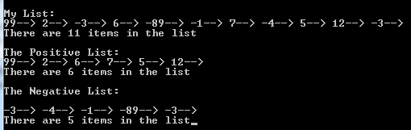
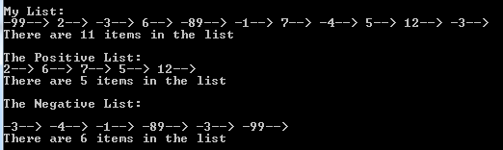
תרגיל 1- המשך
void PrintItem(Item* a);
void PrintList(List* L,char*title);
void AddAsFirst(Item* ptr, List* L);
void AddAsLast(Item* ptr, List* L);
void MoveToAnotherList(List* orig, List* one, List* two);
int main(){
  List L, Posit, Negat;
  FILE *in=fopen("ThreeLists.txt", "r");
  if(!in) Error_Msg("input file is wrong");
  L.head=L.tail=NULL; L.count=0;
  …..
  CreateList(&L, in); PrintList(&L, "\nMy List:\n");
  MoveToAnotherList(&L, &Posit, &Negat);
  PrintList(&Posit, "\n\nThe Positive List:\n");
  PrintList(&Negat, "\n\nThe Negative List:\n\n");
  .......
  fclose(in);
  return 0;
  }
כתוב פונקציית MoveToAnotherList אשר כל צומת עם ערך חיובי או 0 מעבירה מרשימה מקורית לרשימה Posit (הכנסה לסוף הרשימה) ואת כל צומת עם ערך שלילי מעבירה לרשימה Negat (הכנסה לראש הרשימה).
הפונקציה משתמשת בפונקציות מהסעיפים הקודמים.
שים לב: בתהליך העברת צומת מרשימה אחת לרשימה אחרת,לא מוחקים אותו ע"י free ולא יוצרים חדש ע"י malloc, אלא מקשרים אותו הצומת מחדש.
בסוף הפונקציה MoveToAnoverList ,הרשימה L אמורה
להיות ריקה (לא לשכוח לאפס את ה-count ולעדכן את tail ל-NULL)!
הריצו את התכנית בהתאם לדוגמאות הבאות:

Slide 4
תרגיל 2
typedef struct Item{
  int num;
  struct Item* next;
}*PItem;
נתונה הגדרת צומת ברשימה מקושרת חד-כיוונית
א. כתוב פונקציה רקורסיבית int ListLength (PItem q ) לספירת כמות הצמתים ברשימה.
בדוק את הפונקציה בעזרת התכנית המצורפת.
ב. כתוב פונקציה רקורסיבית void ListDisplay (PItem q) להדפסת רשימה מקושרת אל המסך.
בדוק את הפונקציה בעזרת התכנית המצורפת.
מצורפת תכנית לבדיקת פונקציות רקורסיביות –lab7_2.c .

Slide 5

תרגיל 3
בקובץ input_price.txt שמורים נתונים של מוצרים. התכנית קולטת ממקלדת נתונים של מוצר חדש: מספר שלם ומספר ממשי וגם מספר סידורי של המוצר החדש,
ובעזרת פונקציית AddNewItem מוסיפה את נתוני המוצר החדש לקובץ המקורי במקום המצוין.
יש לעשות את זה בעזרת רשימה מקושרת!
התכנית קוראת את הנתונים לתוך רשימה מקושרת. (התכנית מצורפת – lab8_3.c).
כתוב פונקציית AddNewItem להוספת צומת חדש לרשימה מקושרת. הפונקציה מקבלת מספר סידורי של הצומת החדש ושני מספרים לשדות שלו. את מבנה הצומת אפשר לראות בתכנית.
ה-prototype של הפונקציה: void AddNewItem(PItem *head, PItem *tail, int n, int a, float b);
כתוב פונקציית WriteListToFile להעתקת רשימה מקושרת לקובץ.
זכורו: כדי לחדש את קובץ הנתונים, צריך לסגור אותו ולפתוח מחדש למצב כתיבה
דוגמאות ההרצה והתכנית הראשית מופיעות בשקופיות הבאות.
הקבצים input_price.txt ו-lab7_3.c מצורפים

Slide 6

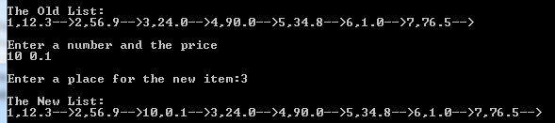

תרגיל 3 – הסבר ודוגמאות
התכנית קוראת את הנתונים לתוך רשימה מקושרת.
התכנית קולטת ממקלדת את הנתונים של מוצר חדש: מספר שלם ומספר ממשי וגם מספר סידורי של המוצר החדש
פונקציית AddNewItem מוסיפה צומת חדש לרשימה מקושרת.
פונקציית WriteListToFile מעתיקה רשימה מקושרת לקובץ
בסוף התכנית קובץ המקור משתנה:

Slide 7
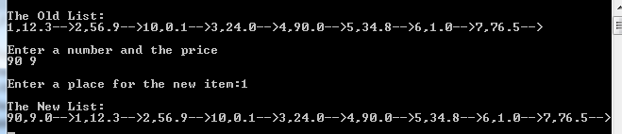
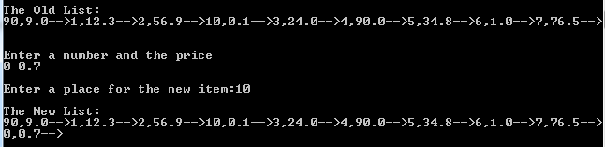
תרגיל 3 – דוגמאות הרצה

